Slide 1
Période 5
Semaine 4
Lundi

Slide 2
CM1
CM2
La proportionnalité :
Mission 3
- Les solides :
Mission 4 entraînement
- Problèmes : Entraînement

Slide 3
CM2
Les solides : Entraînement mission 4
Ex. 1 et 9 p.152, ex. 11 p.153

Slide 4
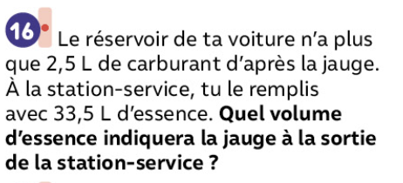
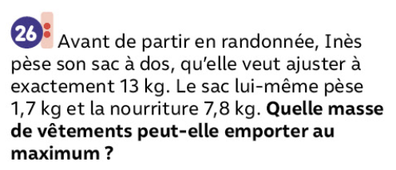
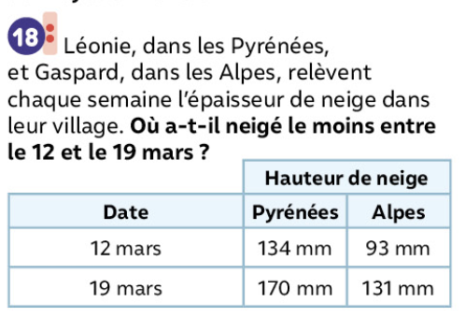
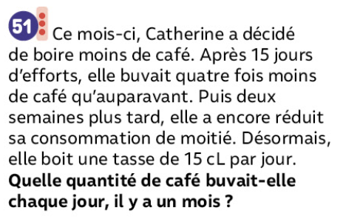
CM2
Problèmes : Entraînement
Ex. 16, 18 et 26 p.259, 51 p.261

Slide 5
CM1
Proportionnalité : Mission 3

Slide 6
CM1
Proportionnalité : Mission 3
Qu’allons-nous devoir chercher ?
Que connaissons-nous comme technique pour résoudre ce type de problème ?

Slide 7
CM1
Proportionnalité : Mission 3
MISE EN COMMUN

Slide 8
CM1
Proportionnalité : Mission 3

Slide 9
CM1
Proportionnalité : Mission 3

Slide 10
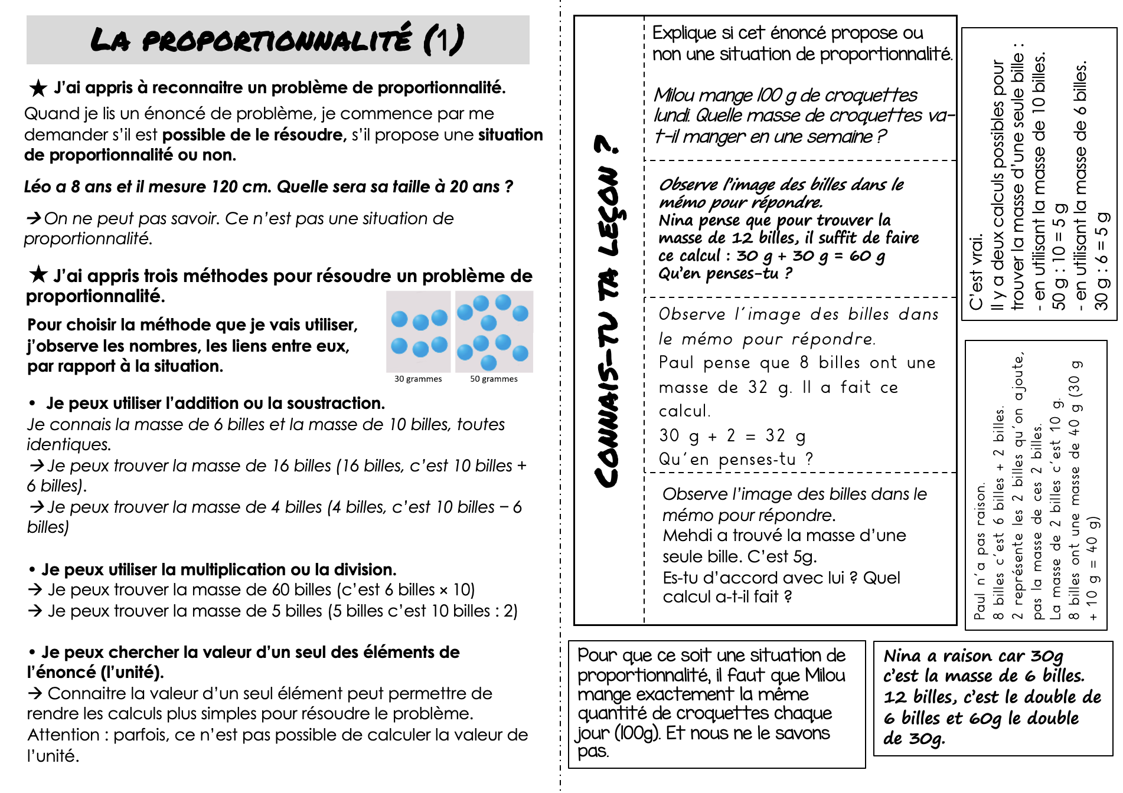
CM1
Proportionnalité : Mémo

Slide 11
Période 5
Semaine 4
Mardi

Slide 12
CM1
CM2
- Les durées :
Vérification des pré-requis et situation de référence
- Jeux de calcul

Slide 13
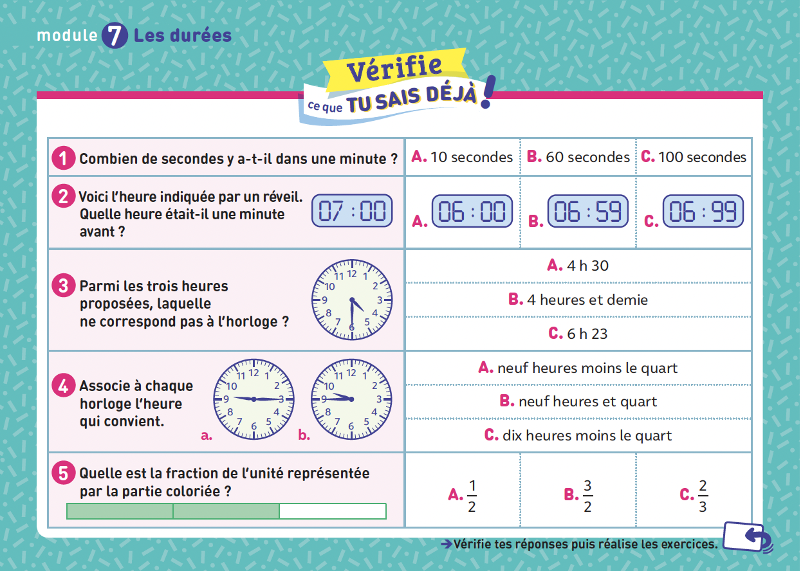
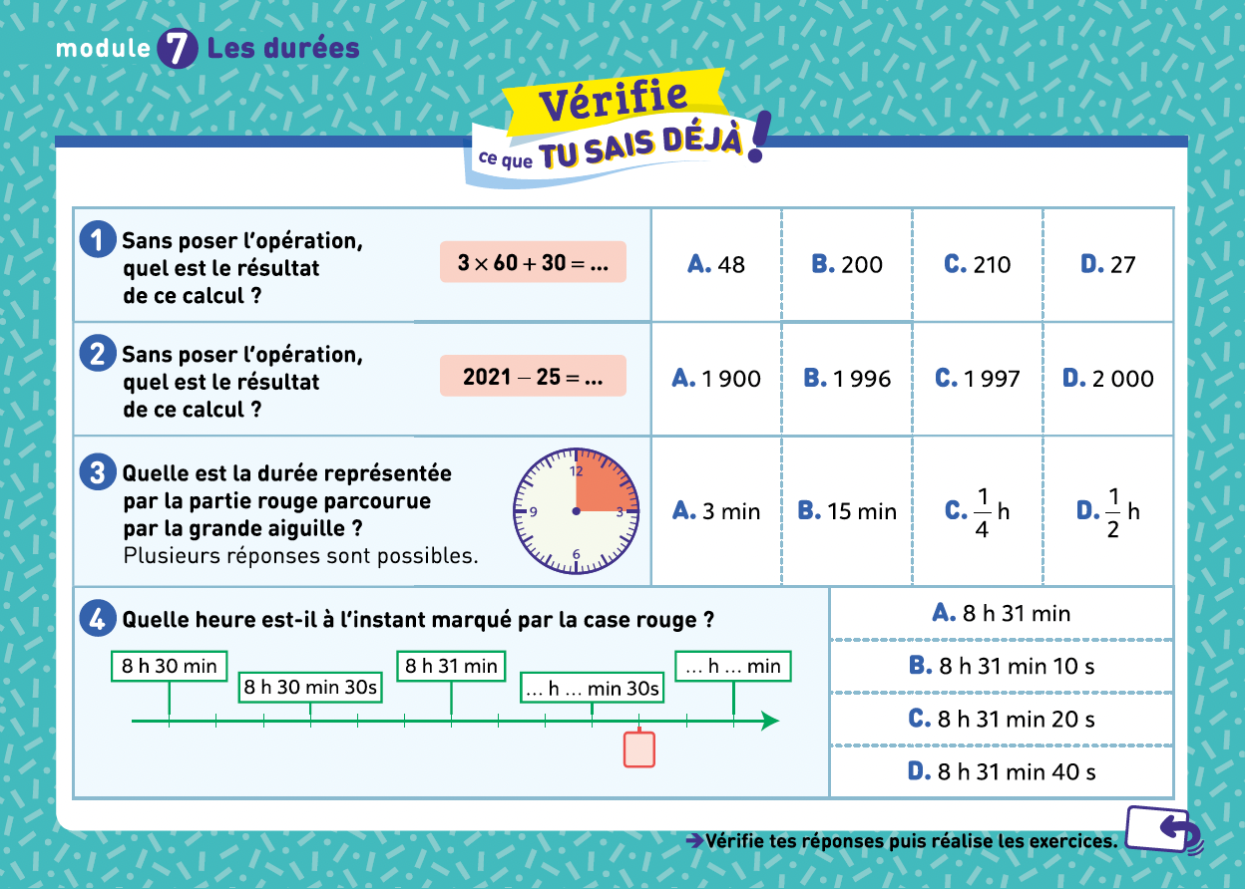
CM1
CM2
Les durées : Vérifie ce que tu sais déjà !
5 minutes pour s’autoévaluer

Slide 14
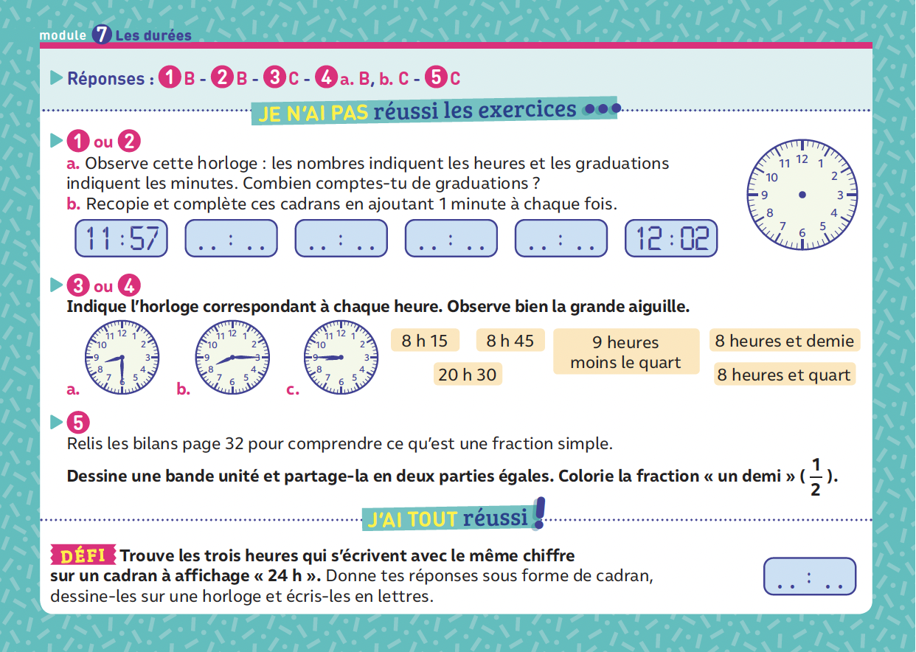
CM1
CM2
Les durées : Vérifie ce que tu sais déjà !
10 minutes pour comprendre

Slide 15
Durées
CM1
CM2

Slide 16
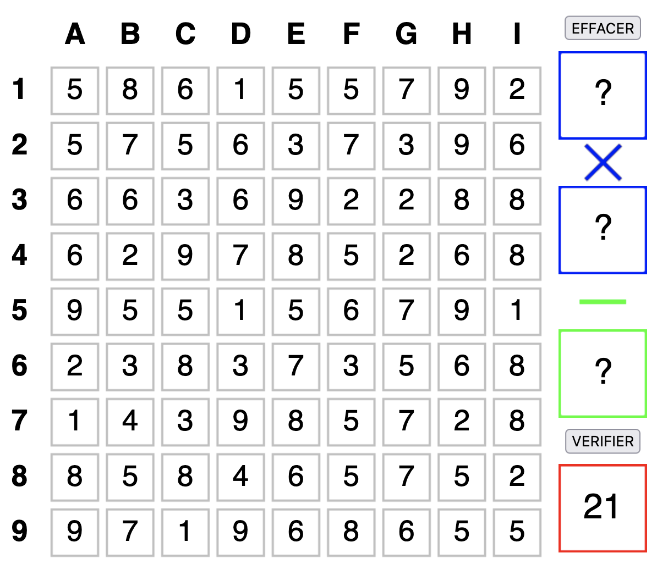
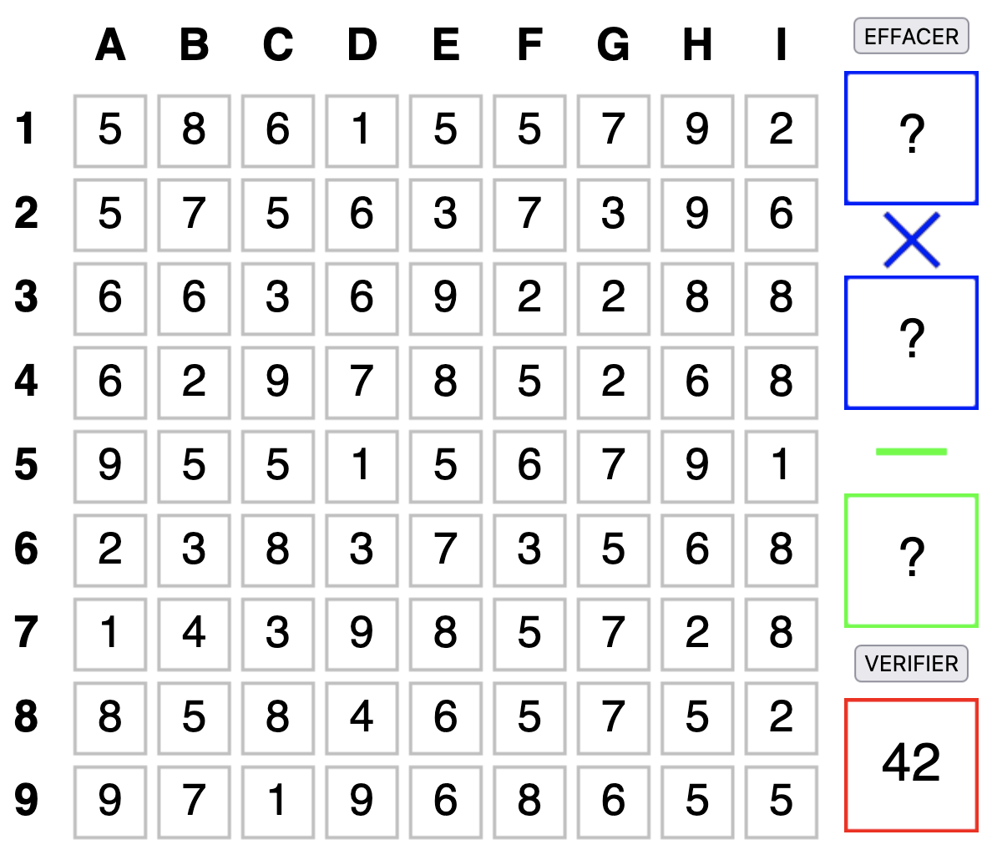
Calcul – Jeu sur les tables de multiplication : TRIO
CM1
CM2
https://acamus.net/index.php?option=com_content&view=article&id=305&catid=41&Itemid=219

Slide 17
Période 5
Semaine 4
Jeudi

Slide 18
CM1
CM2
- Les durées : Mission 1
- Problèmes atypiques
- Les durées : Révisions
- Calcul posé : entraînement

Slide 19
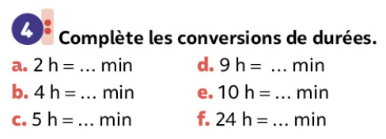
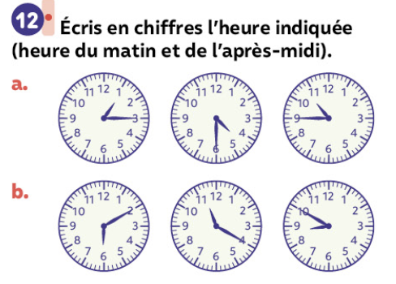
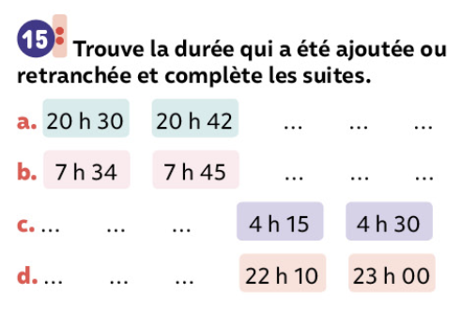
CM2
Les durées : Révisions
Ex. 4 et 12 p.80, ex. 15 p.81

Slide 20
CM2
Calcul posé : Entraînement
37,45 + 652,7 + 580,04
4 756,67 – 235,8
673,6 x 6
25,81 x 27
763 : 7
8 654 : 35

Slide 21
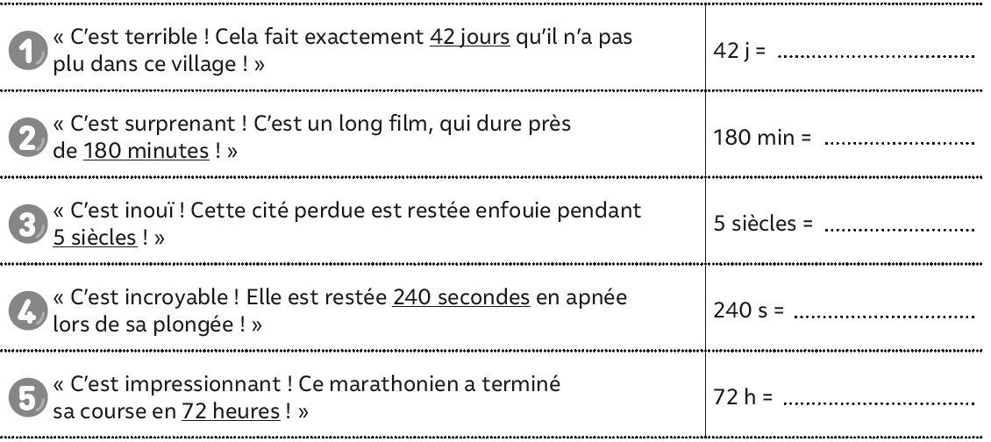
CM1
Les durées : Mission 1

Slide 22
CM1
Les durées : Mission 1
MISE EN COMMUN

Slide 23
CM1
Les durées : Mission 1

Slide 24
CM1
Les durées : Mission 1

Slide 25
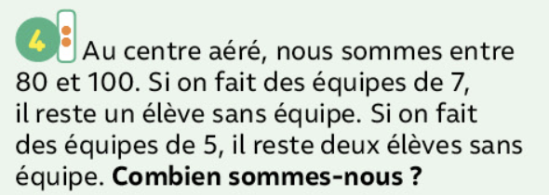
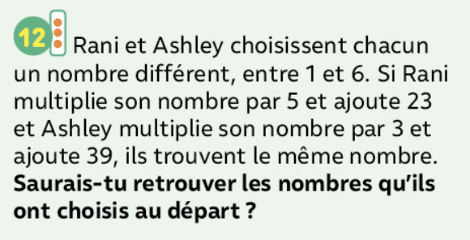
CM1
Problèmes atypiques
Ex. 4 et 12 p.251

Slide 26
Période 5
Semaine 4
Vendredi

Slide 27
CM1
CM2
- Les durées :
Entraînement Mission 1
- Régulation, rebrassage
- Les durées : Convertir des durées avec reste

Slide 28
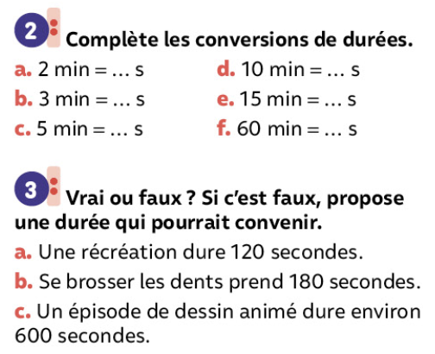
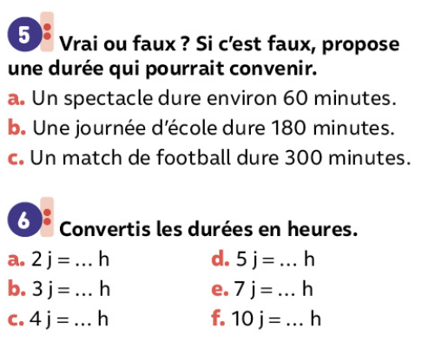
CM1
Les durées : Entraînement mission 1
Ex. 2, 3, 5 et 6 p.80

Slide 29
Régulation, rebrassage
CM1

Slide 30
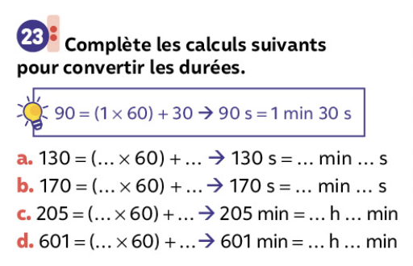
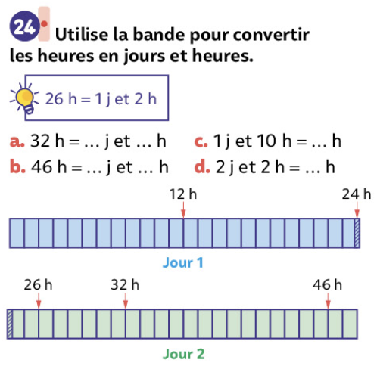
CM2
Les durées : Convertir des durées avec reste
Ex. 23, 24 et 26 p.82

